Slide 1
Дипломный проект
На тему: «Программное обеспечение веб приложения формирования и управления фриланс-проектами»
Выполнил: ст. гр. Б-ПИ-12-1 Костюк О.И.
Руководитель: доц. Козаченко А.А.

Slide 2
Постановка задачи
Разработать программное обеспечение веб приложения формирования и управления фриланс-проектами

Slide 3

Обзор
Созданная система поможет исполнителям и заказчикам найти друг друга

Slide 4
Возможности
Регистрация
Создание задачи
Заявки от всех пользователей
Выбор исполнителя

Slide 5


Технологии
Android
Java
REST

Slide 6
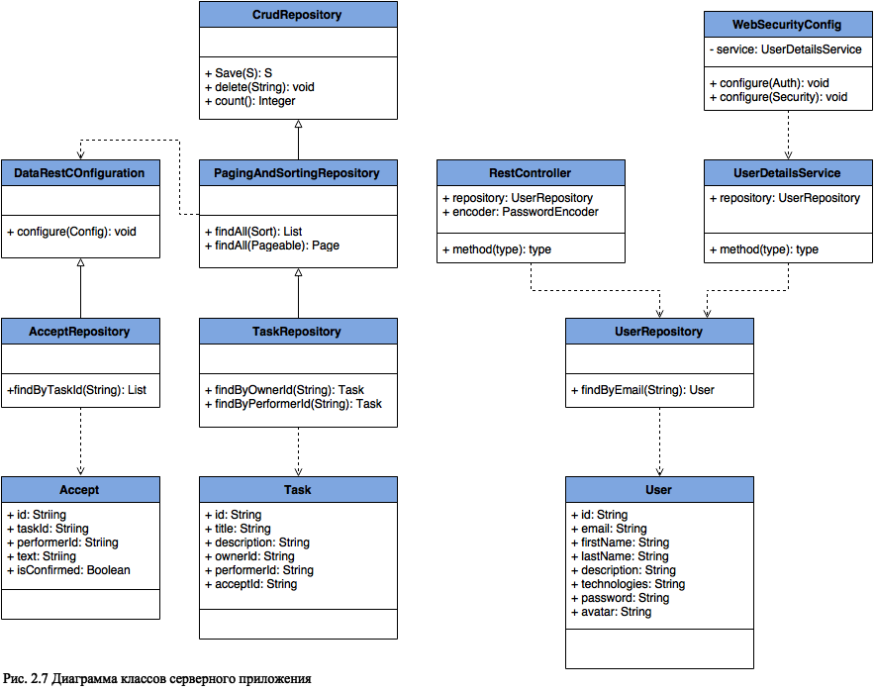
Web-Приложение сервера

Slide 7
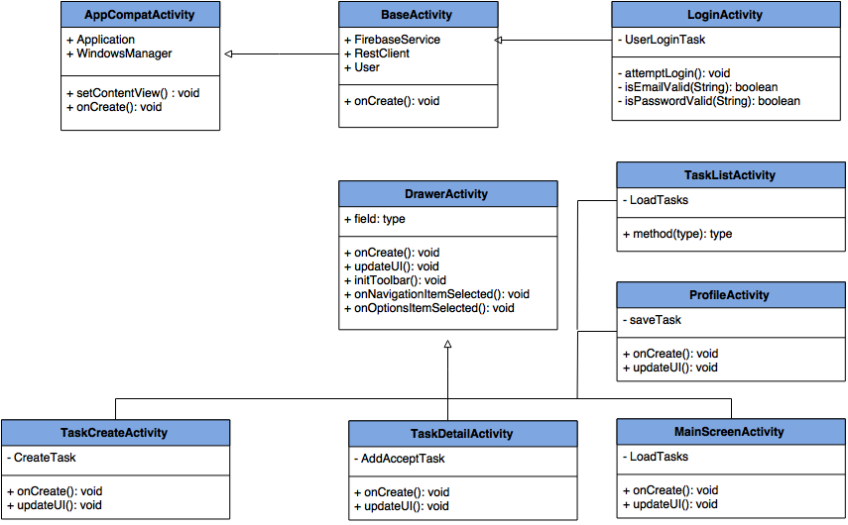
Android приложение

Slide 8
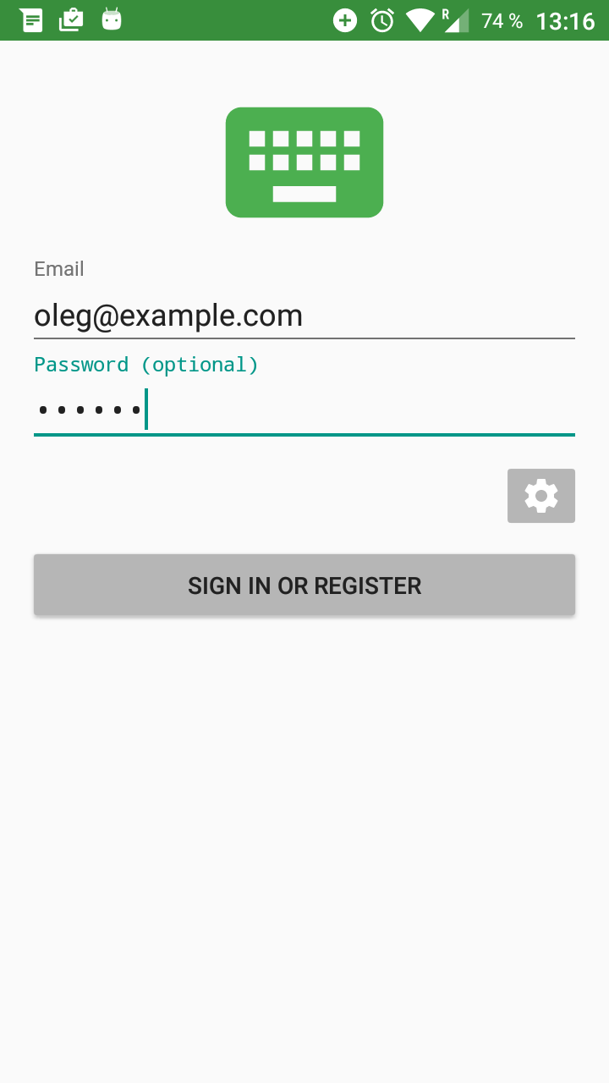
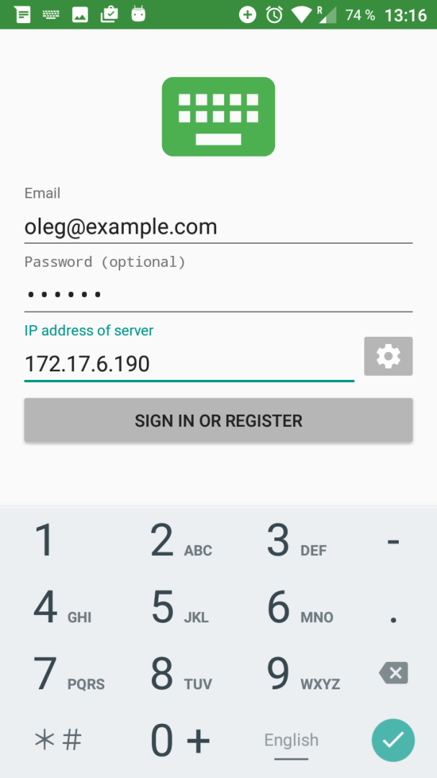
Регистрация

Slide 9
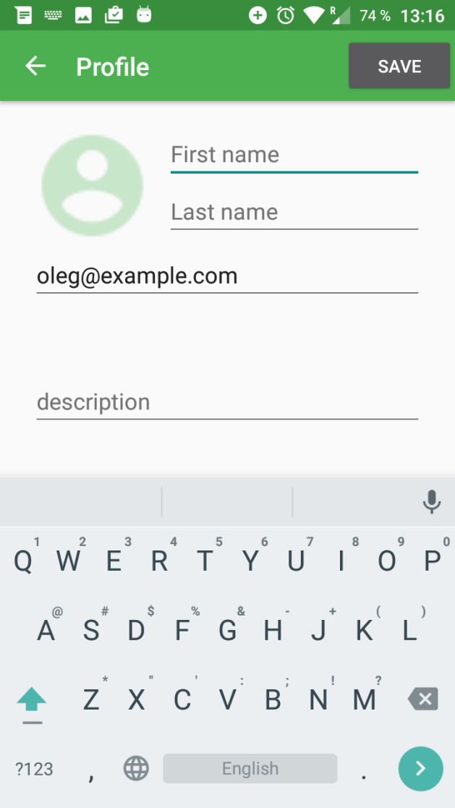
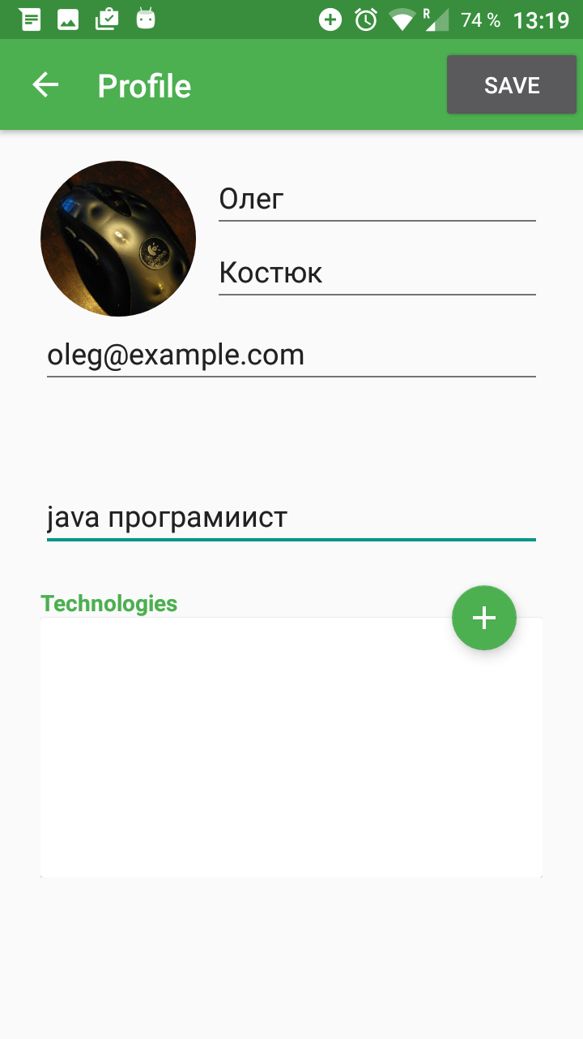
Профиль

Slide 10
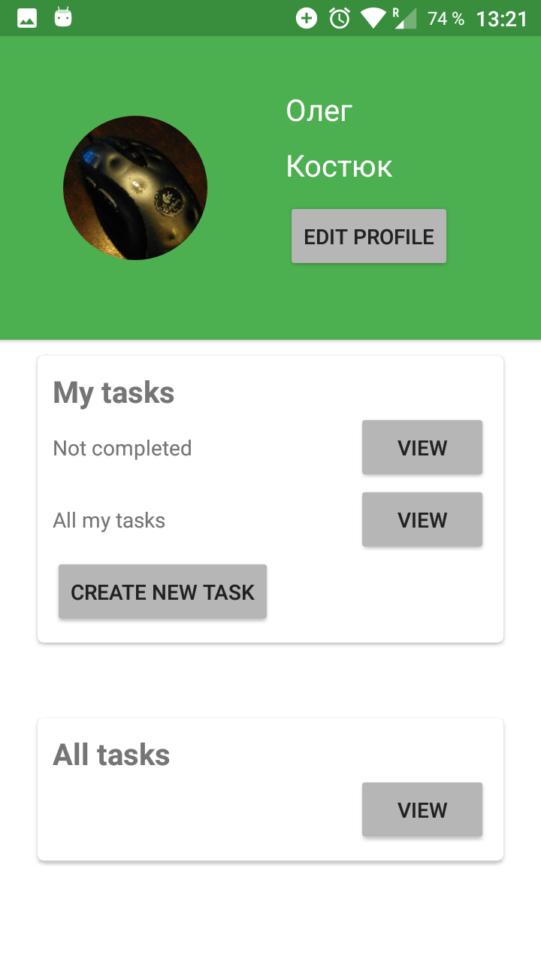
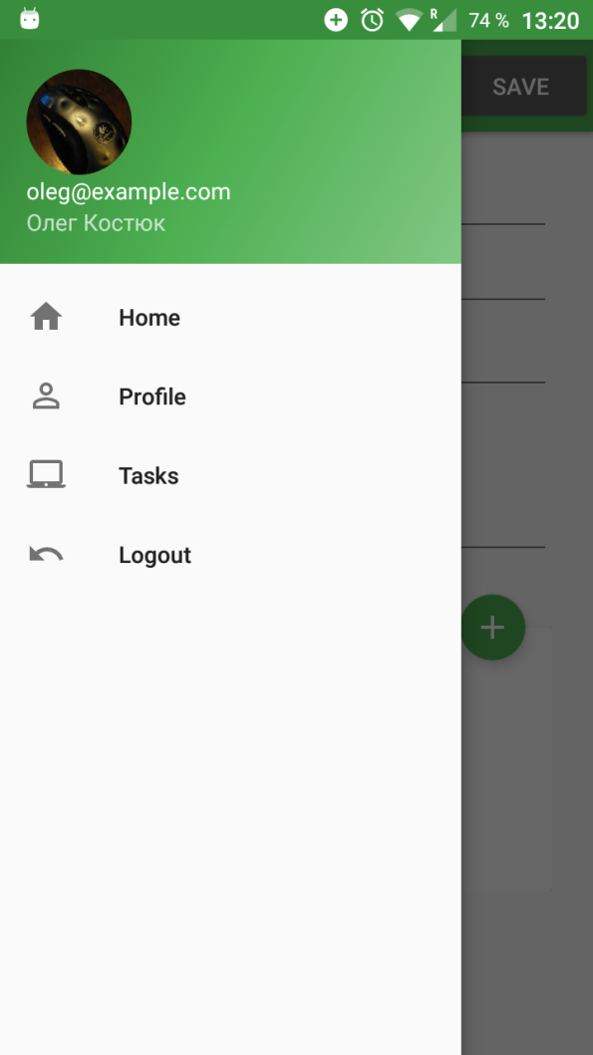
Главный экран и панель навигации

Slide 11
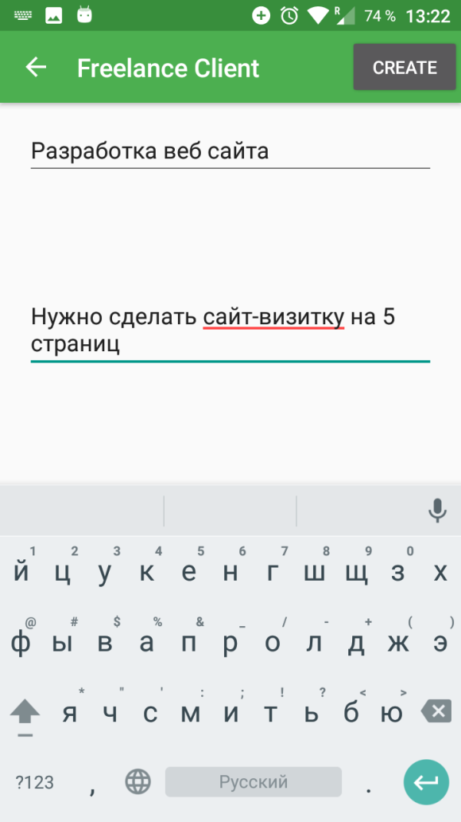
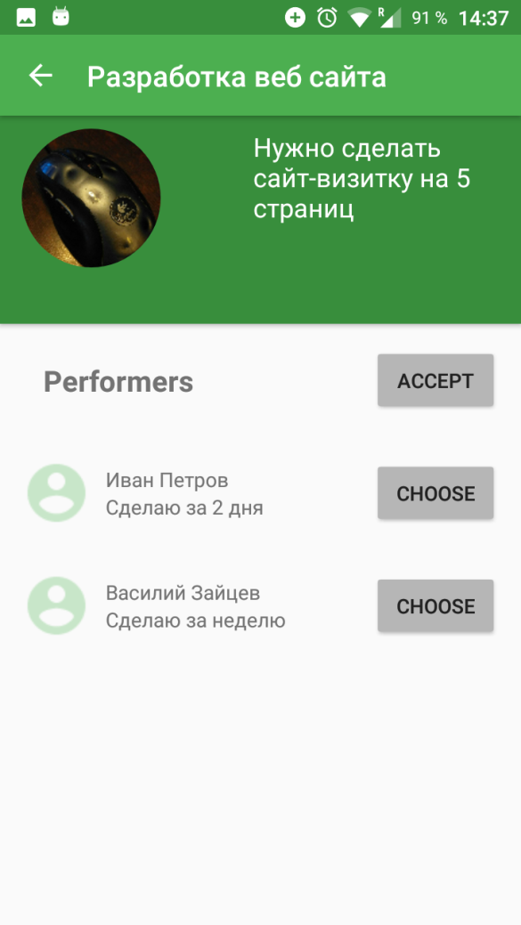
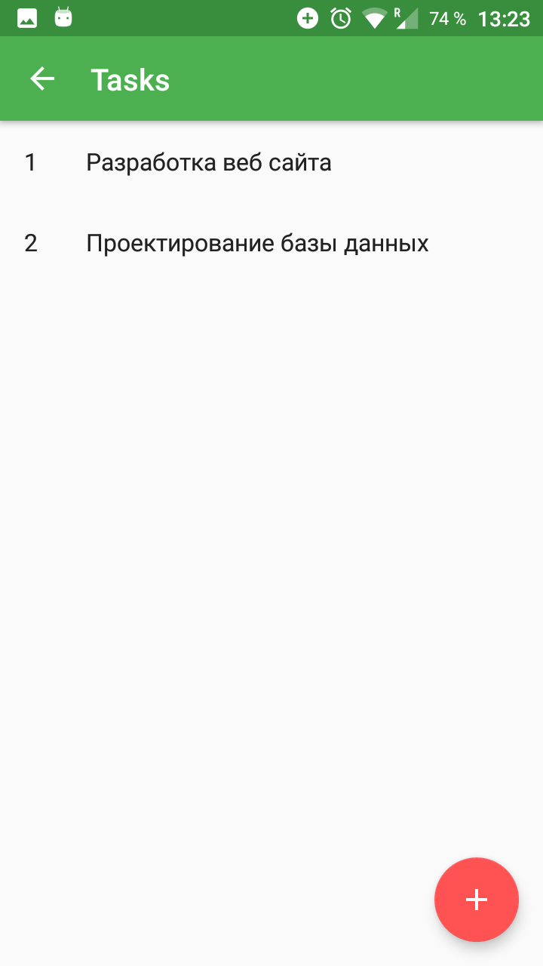
Создание задачи и выбор исполнителя

Slide 12
Выводы
Разработанная система может служить основой для разработки как полноценного сервиса фриланс-биржи так и для любого другого веб сервиса благодаря своей гибкости и расширяемости.
Любой желающий может воспользоваться ей. Исходный код доступен всем интересующимся на сервисе github.com
https://github.com/okostyuk/diplom_server
https://github.com/okostyuk/diplom_client

